Slide 1
第四章 数据库安全性
Notes:
数据库的一大特点是数据可以共享，数据共享必然带来数据库的安全性问题。
数据库系统中的数据共享不能是无条件的共享的。
例如：军事秘密、国家机密、新产品实验数据、市场需求分析、市场营销策略、销售计划、客户档案、医疗档案、银行储蓄数据，等等。
SQL Server 2008 中如何设置用户对表中列的权限 ：在表上右键，选择“属性”，在弹出对话框中选择“权限”，

Slide 2
4.1 计算机安全性概述
所谓计算机系统安全性，是指为计算机系统建立和采取的各种安全保护措施，以保护计算机系统中的硬件、软件及数据，防止其因偶然或恶意的原因使系统遭到破坏，数据遭到更改或泄露等。
数据库中数据的共享是在DBMS统一的严格的控制之下的共享，即只允许有合法使用权限的用户访问允许他存取的数据。
数据库系统的安全保护措施是否有效是数据库系统主要的性能指标之一。

Slide 3
4.2 数据库安全性控制
非法使用数据库的情况
  用户编写一段合法的程序绕过DBMS及其授权机制，通过操作系统直接存取、修改或备份数据库中的数据
  直接或编写应用程序执行非授权操作
  通过多次合法查询数据库从中推导出一些保密数据
  例如：某数据库应用系统禁止查询个人的工资，但允许查任意一组人的平均工资。用户甲想了解张三的工资，于是他：
    1、首先查询包括张三在内的一组人的平均工资
    2、然后查用自己替换张三后这组人的平均工资
    3、从而推导出张三的工资
破坏安全性的行为可能是无意的、故意的，或恶意的。
Notes:
请输入用户名：111
请输入密码：222 OR ''='
select * from user where 用户名='111' and 密码='222 OR ''=''

Slide 4
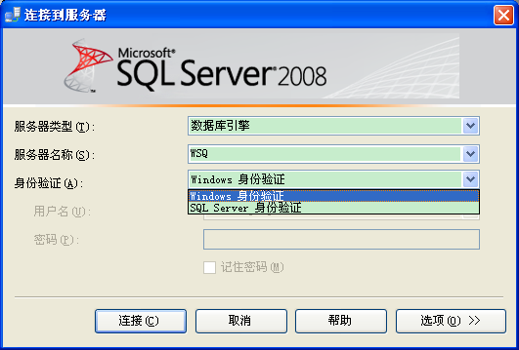
数据库安全性控制
数据库安全性控制的常用方法
  用户标识和鉴别
  存取控制：确保只授权给有资格的用户访问数据库的权限
  视图
  审计
  密码存储
Notes:
存取控制的作用：确保只授权给有资格的用户访问数据库的权限；令所有未授权的人员无法接近数据。
存取控制机制主要包括
定义用户权限
合法权限检查

Slide 5
存取控制
常用存取控制方法
  自主存取控制（Discretionary Access Control，简称DAC）
    同一用户对于不同的数据对象有不同的存取权限
    不同的用户对同一对象也有不同的权限
    用户还可将其拥有的存取权限转授给其他用户
  强制存取控制（Mandatory Access Control，简称 MAC）
    每一个数据对象被标以一定的密级
    每一个用户也被授予某一个级别的许可证
    对于任意一个对象，只有具有合法许可证的用户才可以存取
Notes:
访问控制控制着一个主体（subject）可以访问哪些对象（objects）。主体和对象是访问控制模型和技术中的两个重要术语。主体是指可以授予或拒绝访问某个对象的人或事物，如用户，程序，系统进程。对象的例子如文件、打印机、程序、系统进程等。
Mandatory Access Control（MAC）
在MAC这种模型里，管理员管理访问控制。管理员制定策略，用户不能改变它。策略定义了哪个主体能访问哪个对象。这种访问控制模型可以增加安全级别，因为它基于策略，任何没有被显式授权的操作都不能执行
最早的MAC模型，参照Bell and LaPadula，访问权根据主体的数字化的访问级别和对象的访问级别标记来授予。例如，管理员的访问级别65535，Alice的是100，客人（Guest）是1，有两个文件，file1级别2，file2级别200，这样Alice只能访问file1，客人不能访问file1和file2，管理员两个文件都可以访问。用户的访问级别需要比他想访问的对象的级别高或者相等。Bell and LaPadula模型，后来扩展为“多级安全”（Multi-Level Security，MLS）。MLS典型地应用到军事领域中，对每个对象使用标记（如top secret，secret，confidential，unclassfied）实现了一个外部安全层。只有位于相同层或更高层的用户能访问对象。工作机制是“need to know basis”，即最少的特权，用户只能访问他工作需要的对象。同时，主体不能向下写，即他们不能写或创建低于自己级别的标记的对象。这防止了主体把秘密和低于它的级别的主体共享，从而保证信息保密。

Slide 6
三、自主存取控制方法
不同对象类型允许的操作权限
对 象
对象类型
操作权限
属性列
TABLE
SELECT, INSERT, UPDATE,
DELETE, ALL PRIVILEGES
视 图
TABLE
SELECT, INSERT, UPDATE,
DELETE, ALL PRIVILEGES
基本表
TABLE
SELECT, INSERT, UPDATE,
DELETE, ALTER, INDEX,
ALL PRIVILEGES
数据库
DATABASE
CREATETAB
Notes:
主要通过 SQL 的 GRANT 语句和 REVOKE 语句实现自主存取控制。
用户权限由两个要素组成
数据库对象
操作类型
定义用户存取权限，是指定义用户可以在哪些数据库对象上进行哪些类型的操作。
定义存取权限称为授权。

Slide 7
授权的命令格式
GRANT <权限> [, <权限> ]……
[ ON <对象类型><对象名>]
TO <用户>[, <用户>]……
[ WITH GRANT OPTION ]；
WITH GRANT OPTION允许用户转授权(权限传播)
接受权限的用户可以是一个或多个用户，也可以是PUBLIC（全体用户）。
Notes:
将对指定操作对象的指定操作权限授予指定的用户
GRANT SELECT ON test.dbo.sc TO wanglan

Slide 8
DATABASE
格式：
GRANT CREATETAB
ON DATABASE <数据库名>
TO <用户>[,<用户>]……
[WITH GRANT OPTION]；
建立表的权限属于DBA，可由DBA授权普通用户，普通用户拥有此权限后可建立基本表，基本表的属主拥有对该表的一切操作权限。

Slide 9
例：把在数据库S_C中建立表的权限授予用户U1。
GRANT CREATETAB
ON DATABASE S_C
TO U1;
U1用户拥有其建立的表的所有权限

Slide 10
TABLE级的基本表
格式：
GRANT [SELECT|INSERT|UPDATE|DELETE
|ALTER|INDEX|ALL PRIVILEGES]
ON TABLE <表名>
TO <用户>[,<用户>]……
[WITH GRANT OPTION]；
由拥有该表的用户授予其他用户对表的操作权限。

Slide 11
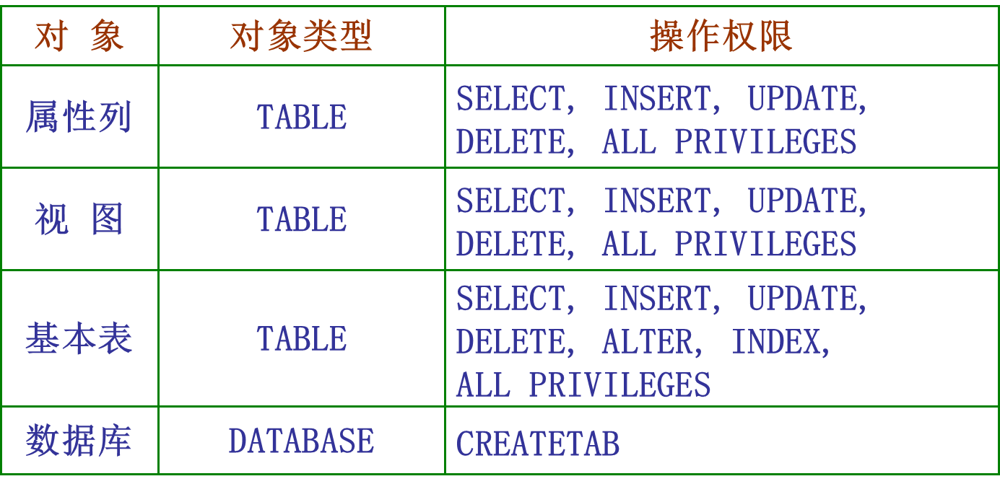
例2：把查询Student表的权限授给用户U1。
GRANT SELECT
ON TABLE Student
TO U1;
例3：把对Student表和Course表的全部操作权限授给所有用户。
GRANT ALL PRIVILEGES
ON TABLE Student, Course
TO PUBLIC;
Notes:
GRANT SELECT ON test.dbo.sc TO wanglan
grant select on c TO wanglan

Slide 12
例5：把对表SC的INSERT权限授予用户U5，并允许将此权限
再授予其他用户。
GRANT INSERT
ON TABLE SC
TO U5
WITH GRANT OPTION;
用户U5可将此权限再授予其他用户，例如：
GRANT INSERT
ON TABLE SC
TO U6
WITH GRANT OPTION;
GRANT INSERT
ON TABLE SC
TO U7;
U7用户不能再传播此权限
U6用户还可再将此权限授权其他用户

Slide 13
TABLE级的视图
格式：
GRANT [SELECT|INSERT|UPDATE|
DELETE|ALL PRIVILEGES]
ON TABLE <视图名>
TO <用户>[,<用户>]……
[WITH GRANT OPTION]；

Slide 14
TABLE级的列
格式：
GRANT [SELECT|INSERT|UPDATE|DELETE|
ALL PRIVILEGES]（<列名>[,<列名>]……）
ON TABLE <表或视图名>
TO <用户>[,<用户>]……
[WITH GRANT OPTION]；

Slide 15
例6：把查询Student表和修改学生学号的权限授予用户U4。
GRANT UPDATE(Sno),SELECT
ON TABLE Student
TO U4;
Notes:
对属性列的授权时必须明确指出相应属性列名

Slide 16
权限的回收
GRANT <权限> [, <权限> ]……
[ ON <对象类型><对象名>]
TO <用户>[, <用户>]……
[ WITH GRANT OPTION ]；
REVOKE语句
  将授予的权限由DBA或其他授权者收回。
  一般格式
REVOKE <权限>[,<权限>]...
[ ON <对象类型> <对象名> ]
FROM <用户>[,<用户>]...;
Notes:
格式1：REVOKE CREATETAB
ON DATABASE <数据库名>
FROM <用户>[,<用户>]……；
格式2：REVOKE <权限>[,<权限>]……
[ON TABLE <表名|视图名>
FROM <用户>[,<用户>]……；

Slide 17
例7. 把用户U4修改学生学号的权限收回
REVOKE UPDATE(Sno)
ON TABLE Student
FROM U4;
例8. 收回所有用户对表SC的查询权限
REVOKE SELECT
ON TABLE SC
FROM PUBLIC;
GRANT UPDATE(Sno),SELECT
ON TABLE Student
TO U4;

Slide 18
例9. 把用户U5对SC表的INSERT权限收回
REVOKE INSERT
ON TABLE SC
FROM U5;
GRANT INSERT
ON TABLE SC
TO U5
WITH GRANT OPTION;
DBMS在收回U5对表SC的INSERT权限时，还会收回U6和U7对SC表的INSERT权限，即收回权限的操作会级联下去。
如U6和U7还从其他用户获得对表SC的INSERT权限，则他们仍具有此权限，系统只收回直接或间接从U5处获得的权限。

Slide 19
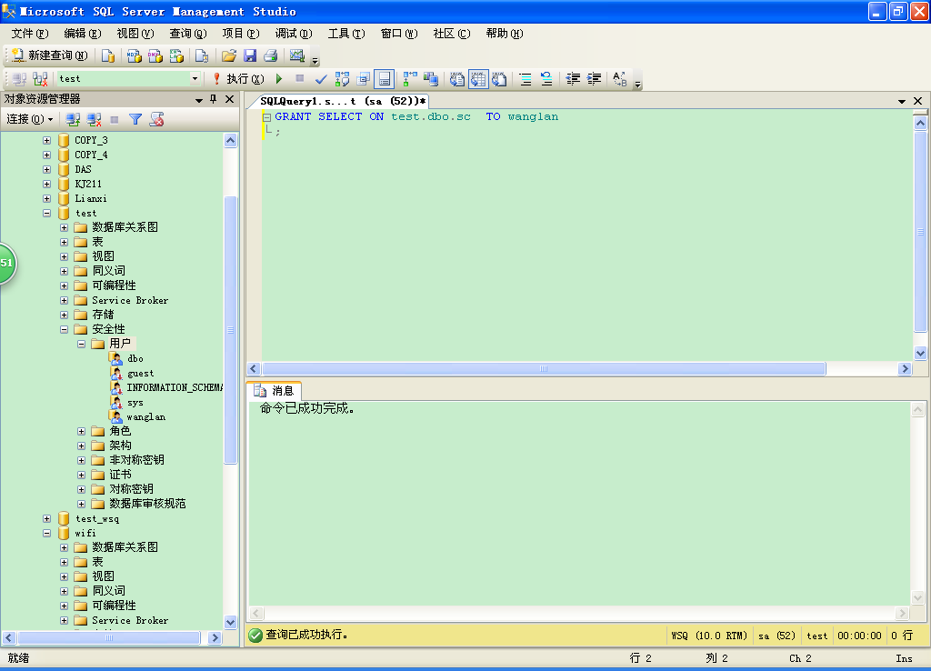

Slide 20
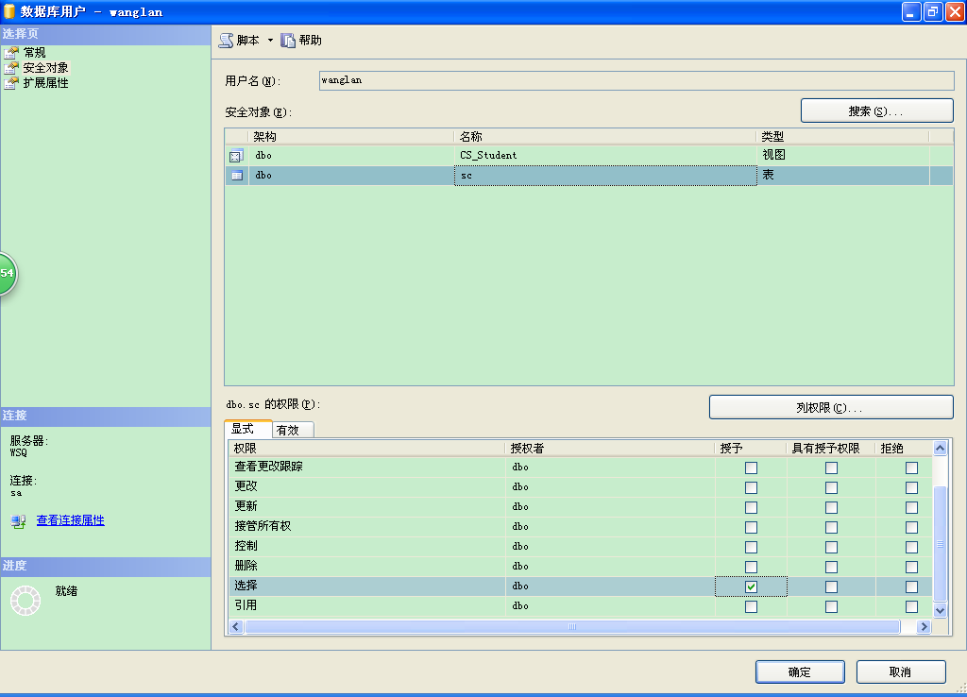
Notes:
先创建登录名，再创建用户，然后给用户授权

Slide 21
五、强制存取控制方法
在MAC中，DBMS所管理的全部实体被分为两大类：
  主体 —— 系统中的活动实体，包括：
    DBMS所管理的实际用户
    代表用户的各进程
  客体 —— 系统中的被动实体，是受主体操纵的，包括：
    文件
    基表
    索引
    视图 等

Slide 22
强制存取控制
对于主体和客体，DBMS为它们的每个实例（值）指派一个
敏感度标记（Label）。敏感度标记被分为若干级别，例如：
    绝密（Top Secret）
    机密（Secret）
    可信（Confidential）
    公开（Public） 等
  主体的敏感度标记称为许可证级别（Clearance Level）；
  客体的敏感度标记称为密级（Classification Level）。
MAC机制就是通过对比主体的Label和客体的Label，最终确定主体是否能够存取客体。
Notes:
仅当主体的许可证级别大于或等于客体的密级时，该主体才能读取相应的客体。
仅当主体的许可证级别等于客体的密级时，该主体才能写相应的客体。

Slide 23
本章的主要内容
  4.1 计算机安全性概述
  4.2 数据库安全性控制
  4.3 视图机制
  4.4 审计（Audit）
  4.5 数据加密
  4.6 小结

Slide 24
视图机制
可以通过视图机制把要保密的数据对无权存取这些数据的用户隐藏起来，对数据提供一定程度的安全保护。
视图机制的主要功能在于提供数据独立性，其安全保护功能太不精细，往往远不能达到应用系统的要求。
可以将视图机制与授权机制配合使用
  首先用视图机制屏蔽掉一部分保密数据
  视图上面再进一步定义存取权限
  间接实现了支持存取谓词的用户权限定义

Slide 25
视图机制
[例7] 建立计算机系学生的视图，把对该视图的SELECT权限授于王平，把该视图上的所有操作权限授于张明。
建立视图CS_Student
CREATE VIEW CS_Student
AS
SELECT *
FROM Student
WHERE Sdept = 'CS'；
② 在视图上进一步定义存取权限
GRANT SELECT
ON CS_Student
TO 王平 ；
GRANT ALL PRIVILIGES
ON CS_Student
TO 张明；

Slide 26
本章的主要内容
  4.1 计算机安全性概述
  4.2 数据库安全性控制
  4.3 视图机制
  4.4 审计（Audit）
  4.5 数据加密
  4.6 小结

Slide 27
审计
什么是审计？
  启用一个专用的审计日志（Audit Log），将用户对数据库的所有操作记录在上面；
  DBA可以利用审计日志中的追踪信息，找出非法存取数据的人、时间和内容。
C2以上安全级别的DBMS必须具有审计功能。
审计是很费时间和空间的，所以DBMS往往将其作为可选特征，允许DBA根据应用对安全性的要求，灵活地打开或关闭审计功能。
审计功能一般主要用于安全性要求较高的部门。
Notes:
查看日志：DBCC log (test)

Slide 28
审计
AUDIT语句：设置审计功能
NOAUDIT语句：取消审计功能
［例8］对修改SC表结构或修改SC表数据的操作进行审计
AUDIT ALTER，UPDATE
ON SC；
［例9］取消对SC表的一切审计
NOAUDIT ALTER，UPDATE
ON SC

Slide 29
本章的主要内容
  4.1 计算机安全性概述
  4.2 数据库安全性控制
  4.3 视图机制
  4.4 审计（Audit）
  4.5 数据加密
  4.6 小结

Slide 30
数据加密
数据加密
防止数据库中数据在存储和传输中失密的有效手段。
加密的基本思想
根据一定的算法将原始数据（术语为明文，Plain text）
变换为不可直接识别的格式（术语为密文，Cipher text）。
不知道解密算法的人无法获知数据的内容。

Slide 31
数据加密
加密方法主要有：
  替换方法
  使用密钥（Encryption Key）将明文中的每一个字符转换为密文中的一个字符。
  置换方法
  将明文的字符按不同的顺序重新排列
  混合方法
  典型实例：美国1977年制定的官方加密标准——数据加密标准（Data Encryption Standard，简称DES）

Slide 32
数据加密
DBMS中的数据加密：
  有些数据库产品提供了数据加密例行程序
  有些数据库产品本身未提供加密程序，但提供了接口
数据加密功能通常也作为可选特征，允许用户自由选择
  数据加密与解密是比较费时的操作
  数据加密与解密程序会占用大量系统资源
  应该只对高度机密的数据加密

Slide 33
本章的主要内容
  4.1 计算机安全性概述
  4.2 数据库安全性控制
  4.3 视图机制
  4.4 审计（Audit）
  4.5 数据加密
  4.6 小结

Slide 34
作业
P148
  5
  6
  8（可以不做(c)）
  9

